Slide 1
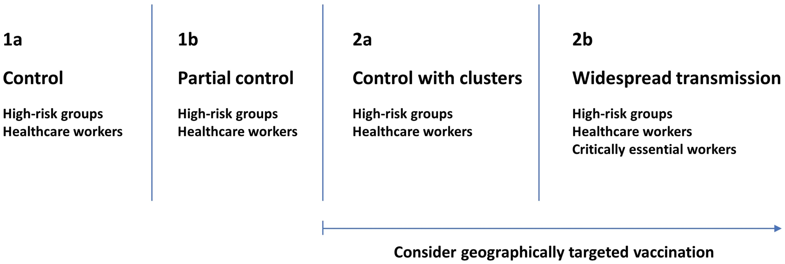
Geografisk vaksineprioritering under koronapandemien i Norge
Hvorfor var den geografiske vaksinefordelingen av vaksiner under koronapandemien i Norge spesiell?
Håkon Amdam Universitetet i Bergen
ham003@uib.no
Bakgrunn Den geografiske vaksinefordelingen av koronavaksiner som ble gjort i Norge var unik i en global setting. De fleste land prioriterte eldre, helsearbeidere, og personer med individuelle risikofaktorer. Norge gjorde også dette, men hadde også en dynamisk tilnærming til utdelingen av koronavaksiner som baserte seg på andelen smittede i ulike regioner. På tross av at flere land hadde som mål å justere vaksinestrategien etter epidemiologiske forhold, gjorde Norge dette systematisk over tid. Dette var ikke ukontroversielt, ettersom det gjorde at man prioriterte å fordele vaksiner fra kommuner med lite smitte, til kommuner med mye smitte. I denne studien har man blant annet sett på hvordan den geografiske vaksinefordelingen ble gjort i Norge, etikken knyttet til en slik strategi, og generelle betraktninger ved implementering av en slik strategi ved kommende pandemier.
Hvordan ble det gjort i Norge?
Regjeringen baserte seg på en etisk ekspertgruppe som ble utnevnt av FHI. De foreslå i desember 2020 at man jevnlig skulle revidere vaksinestrategien, basert på smittetrykk. Geografisk vaksinefordeling skulle bli vurdert om det skulle vise seg å bli store geografiske forskjeller i antall smittetilfeller.
Hva var spesielt med geografisk vaksinefordeling? Ved geografisk vaksinefordeling er det personens bosted som avgjør vaksineprioritering, basert på blant annet antall smittetilfeller. Det innebar for eksempel at unge uten risikofaktorer i noen tilfeller ble prioritert ovenfor eldre personer, ettersom de unge bodde i områder med mye smitte. Vanligvis tenker man at vaksinering er et preventivt tiltak for å forhindre sykdom. Geografisk vaksinefordeling var en blanding mellom et preventivt og et reaktiv tiltak ettersom man prioriterte områder som allerede hadde høy insidens. Det var en kontroversiell vaksinasjonssstrategi, men den viste seg å være lønnsom
i et samfunnsøkonomisk perspektiv. Strategien ble implementert for å forhindre sykehusinnleggelser og død, men det er andre store konsekvenser som man også bør ta hensyn til ved vaksineprioritering, som f.eks samfunnsøkonimske konsekvenser og strenge smitteverntiltak.
I den første fasen av utrullingen av vaksinene ble geografisk vaksinefordeling ikke vurdert. Regjeringen spurte senere om FHI kunne re-evaluere vaksinestrategien, og I februar 2021 anbefalte FHI geografisk vaksinefordeling til områder med mye smitte. Etterhvert bestemte Regjeringen seg for å prioritere kommuner med høyt smittetrykk ved hjelp av en matematisk modell som baserte seg på andel uvaksinerte i kommunen, risiko for sykehusinnleggelser i ulike aldersgrupper, og insidensen over en gitt periode. Dette utgjorde en “nytte”-score for hvilke kommuner som trengte vaksiner mest, og i praksis fordelte man i stor grad vaksiner fra mindre steder til større byer med mye smitte gjennom våren og sommeren 2021.
Figur 1: Etikkgruppens anbefaling om geografisk vaksinefordeling
Oppsummering Den geografiske vaksinefordelingen i Norge skilte seg ut fra andre og mer tradisjonelle vaksinasjonsstrategier som i hovedsak tar hensyn til individuelle risikofaktorer. Strategien var kontroversiell, men bør vurderes ved kommende pandemier.
Stor takk til Medforfattere og veiledere; Jasper Littmann, Ole Frithjof Norheim og Carl Tollef Solberg for godt samarbeid.

